Slide 1

Tema 1:
La Economía Política como ciencia social. Su carácter clasista. La teoría marxista del valor.
Clase l. Tema I

Slide 2
CONTENIDOS
-Presentación y diagnóstico
-Caracterización del programa y la asignatura (objetivos, contenido, vocabulario técnico, formas de organización docente, métodos, habilidades, valores, bibliografía y sistemas de evaluación.
Objeto de estudio y carácter clasista de la EPML.
-Carlos Marx y Federico Engels. Importancia y vigencia del marxismo.
Importancia de la teoría marxista del valor como fundamento de la lucha de clases.

Slide 3
Aspectos claves de la asignatura
Economía Política
Tema 1: La Economía Política como ciencia social. Su carácter clasista. La teoría marxista del valor.
Tema 2: El Capitalismo como sistema socioeconómico mundial. Su esencia explotadora.
Tema 3:. El Imperialismo, fase superior del sistema capitalista
Tema 4: La construcción del socialismo.
Total de horas clases : 24 h/c SEGUNDO PERIODO

Slide 4
OBJETIVOS DE LA ASIGNATURA
• Argumentar los fundamentos de la EP como ciencia social para la comprensión de las contradicciones, tendencias, y particularidades del mundo contemporáneo.
• Demostrar la naturaleza inhumana y explotadora del capitalismo, los graves problemas que ha causado a la humanidad, así como su incapacidad para solucionarlos.
• Fundamentar la necesidad histórica de la transición del capitalismo al socialismo, así como las tareas que deben cumplirse para construir el Socialismo.
• Contribuir a formar una conciencia económica y política en el futuro profesional, que permita su participación activa en el desarrollo de nuestro proyecto social.
• Valorar la aplicación de la dinámica ciencia-tecnología-sociedad en su vínculo con el objeto de la carrera elegida para su formación profesional.

Slide 5


Interrogantes para formular debate: Estrategia de Apertura

Slide 6
Para conectar con la realidad cotidiana (El "enganche")
1• "¿Por qué, si hay comida suficiente para todos en el mundo, millones de personas pasan hambre?"
(Aborda directamente el núcleo: no es un problema técnico de producción, sino de distribución, poder y sistema).
2• "Imaginemos que se descubre una vacuna gratuita y 100% efectiva contra el cáncer. ¿Qué creen que pasaría en los mercados bursátiles, con los hospitales privados, con la política de salud? ¿Todos estarían felices?"
(Introduce la idea de que el "progreso" económico no es neutral; genera ganadores y perdedores, y conflictos de interés).
3• "Cuando compran una camiseta barata, ¿qué están pagando realmente? ¿Solo la tela y la confección, o también las condiciones laborales del que la hizo?"
(Lleva a pensar en las cadenas globales de valor, la explotación y cómo nuestras decisiones de consumo están insertas en un sistema político-económico).

Slide 7
Para cuestionar la "naturalidad" del sistema económico
1• "¿El desempleo es un 'error' del sistema o una característica 'funcional' de ciertos modelos económicos?"
(Desafía la idea de que la economía actual es un fenómeno natural como la gravedad. Fue diseñada con reglas).
2• "¿Quién 'decide' cuánto vale tu trabajo? ¿Tú, tu jefe, el mercado, el Estado?"
(Introduce conceptos clave: poder de negociación, salario mínimo, sindicatos, oferta y demanda).
3 "¿Es la inflación siempre un 'mal' económico? ¿A quién perjudica más y a quién menos?"
• (Muestra que los fenómenos económicos tienen impactos diferenciados según la clase social, y por tanto son políticos).

Slide 8
Para introducir el concepto de "Poder" y "Decisiones Colectivas"
1• "¿Qué tiene más impacto en tu vida económica diaria: una nueva ley aprobada en el congreso o un cambio en los intereses del banco central?"
(Ayuda a ver que el "poder económico" no solo está en los políticos elegidos, sino en instituciones no electas).
2• "Si un gobierno elige bajar impuestos a las grandes empresas en lugar de aumentar el presupuesto para escuelas, ¿es una decisión técnica 'económica' o una decisión 'política' sobre qué priorizar como sociedad?"
(Desdibuja la falsa línea entre economía y política. Toda decisión económica es política).
3 "Cuando hablamos de 'el mercado', ¿a quiénes nos estamos refiriendo realmente? ¿Son personas con igualdad de condiciones?"
(Desmitifica "el mercado" como un ente abstracto, y lo presenta como un espacio de actores con poder muy desigual).

Slide 9
RESUMEN:
1- los fenómenos económicos —el desempleo, los precios, la riqueza, la pobreza— no ocurren en un laboratorio aséptico. Ocurren en sociedades con historia, con conflictos, con grupos que tienen más poder que otros para definir las reglas del juego.
2- la Economía Política no estudia 'la economía' y 'la política' por separado. Estudia el poder para producir, distribuir y consumir. Es la ciencia social que nos ayuda a hacer las preguntas incómodas que están detrás de los números de los periódicos.

Slide 10
¿Qué entendemos por
Economía Política? (EP)

Slide 11
Concepto de Economía Política desde dos miradas claves y la postura que asume el modelo de enseñanza cubano actual.

Slide 12
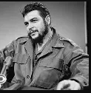
Ernesto "Che" Guevara
Para el Che, la Economía Política es la herramienta teórica para la construcción consciente de la nueva sociedad socialista, donde la planificación central y la conciencia del "Hombre Nuevo" deben superar las categorías mercantiles y la ley del valor del capitalismo.

Slide 13
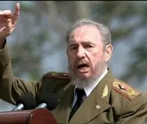
Fidel Castro Ruz
Para Fidel, la Economía Política es el campo de batalla teórico y práctico por la soberanía nacional, la justicia social y la supervivencia de la Revolución Socialista frente al imperialismo.

Slide 14
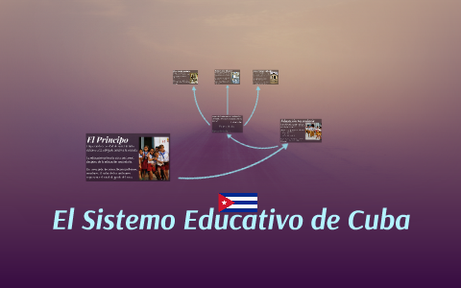
Postura que asume el Modelo de Enseñanza Cubano Actual sobre qué es la Economía Política
El modelo de enseñanza cubano actual define la Economía Política desde una perspectiva ortodoxa marxista-leninista, actualizada con el pensamiento de Fidel Castro (Fidelismo) y los documentos programáticos del Partido Comunista de Cuba (PCC).

Slide 15

Definición Clásica de Economía
Política (Origen y Núcleo)
"Ciencia que investiga las leyes que gobiernan la producción y acumulación de la riqueza de las naciones, y su distribución entre las clases sociales (terratenientes, capitalistas y trabajadores)."

Slide 16
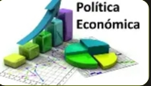
"La Economía Política es la rama del conocimiento que, desde una perspectiva filosófico-social, investiga las relaciones sistémicas entre la estructura económica y la superestructura político-ideológica, interrogándose tanto por el funcionamiento real como por la legitimidad ética de dichas relaciones."

Slide 17
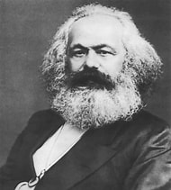
Definición Marxista (Perspectiva Crítica)
"Ciencia que estudia las relaciones sociales de producción —es decir, las relaciones que los hombres establecen independientemente de su voluntad en el proceso de producción, cambio y distribución de los bienes materiales— y las leyes que rigen el desarrollo de dichas relaciones. Su objeto no son las cosas, sino las relaciones entre los hombres mediadas por cosas."

Slide 18
Estudio Independiente 1.
Investigue:
Objeto de estudio y carácter clasista de la EPML.
Economía Política Marxista Leninista

Slide 19
Estudio Independiente 2.
Carlos Marx y Federico Engels. Importancia y vigencia del marxismo.
Estudio Independiente 3.
Investigue el significado de la palabra epistemología

